Slide 1

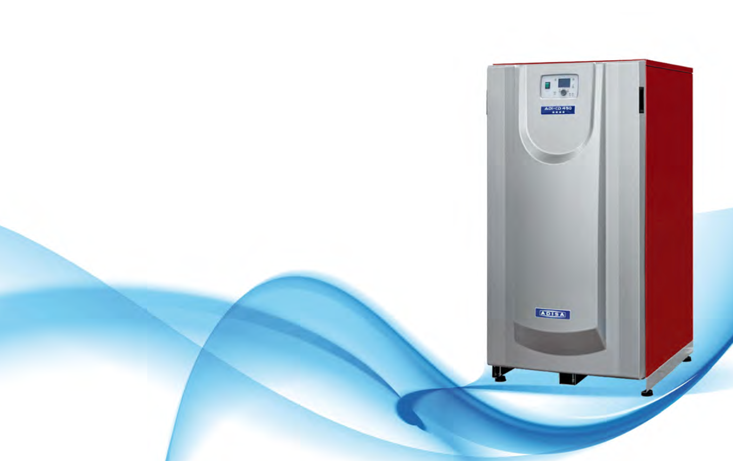
НАВЧАННЯ З ЕКСПЛУАТАЦІЇ КОТЛІВ ADISA
2022

Slide 2
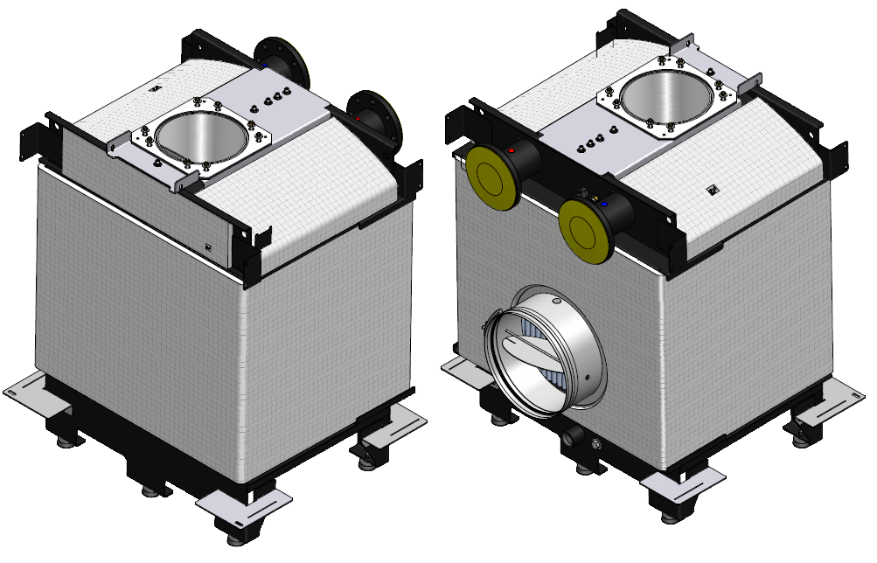
ТЕПЛООБМІННИК КОТЛА
Теплообмінник котла (де відбувається передача тепла від димових газів до води) виготовлений з нержавіючої сталі: це нержавіюча сталь, збагачена спеціальним сплавом (для кращої стійкості до корозії та високих температур).
Теплообмінник котла складається з 2 водяних колекторів, з'єднаних між собою вертикальними трубами, що утворюють камеру згоряння. Вертикальні трубки створюють велику поверхню теплообміну, яка використовує тепло димових труб.
Теплообмінник котла ізольований.

Slide 3
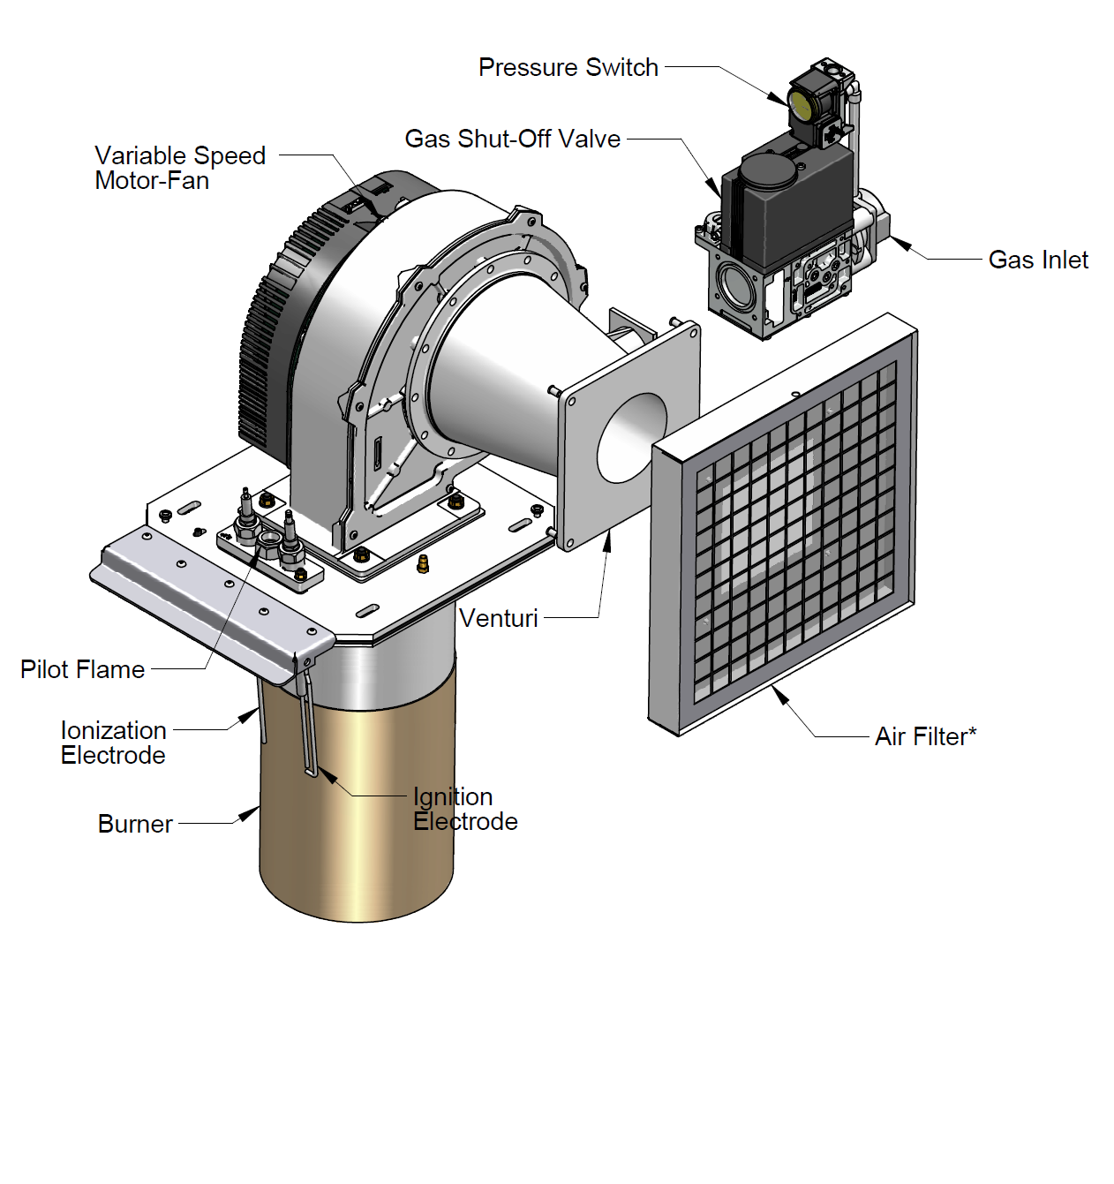
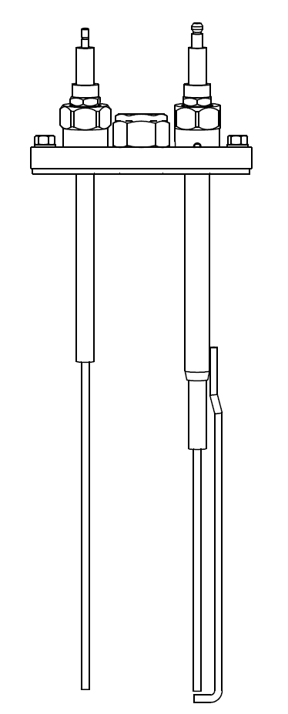
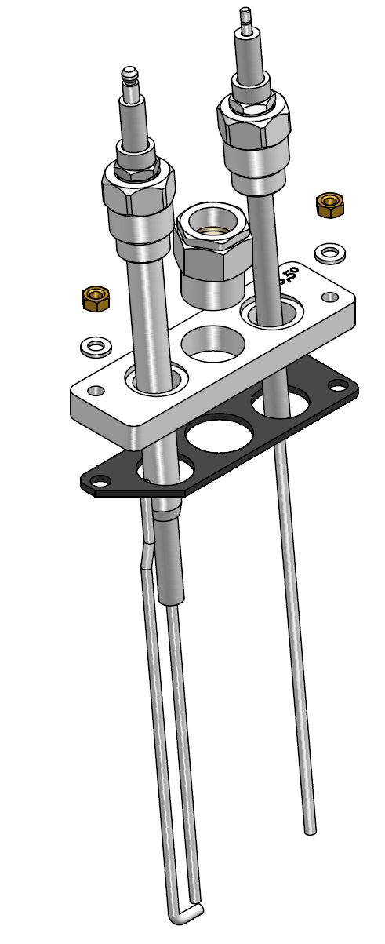
МОДУЛЯЦІЯ ПОТУЖНОСТІ ТА СИСТЕМА ЗПАЛЮВАННЯ
3-4 мм

Slide 4
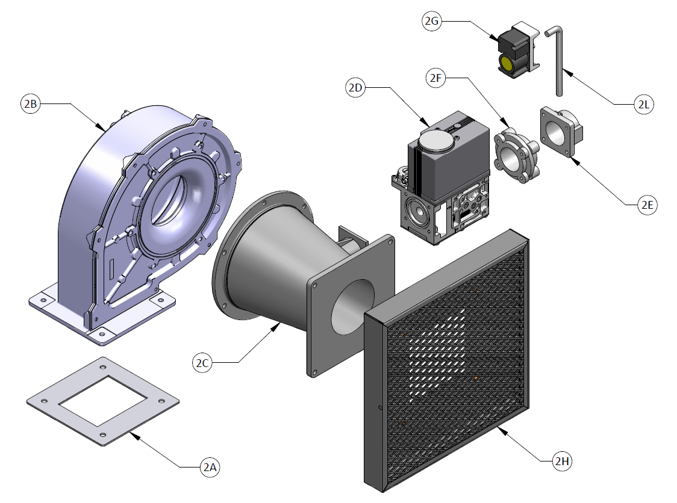
МОДУЛЯЦІЯ ПОТУЖНОСТІ ТА СИСТЕМА ЗГОРЯННЯ
Вентилятор-газовий клапан в зборі (Honeywell) / ADI 120-475

Slide 5
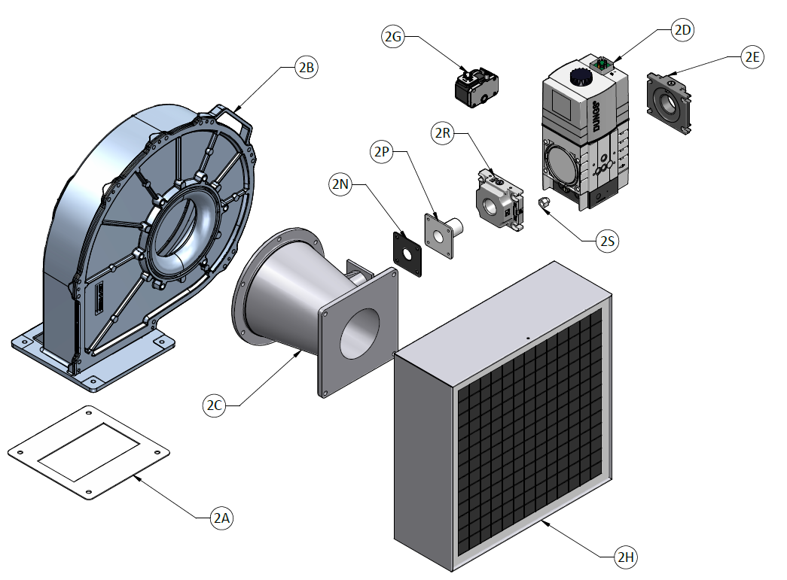
МОДУЛЯЦІЯ ПОТУЖНОСТІ ТА СИСТЕМА ЗГОРЯННЯ
Вентилятор-газовий клапан у зборі (DUNGS) / (ADI 550-950)

Slide 6
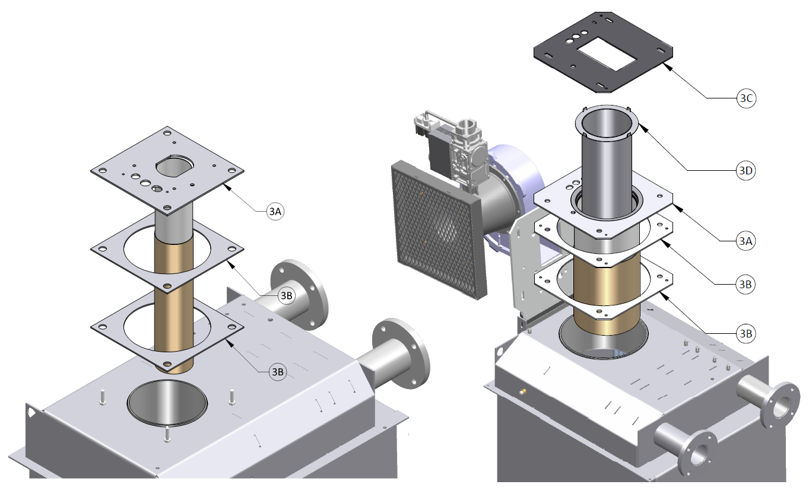
МОДУЛЯЦІЯ ПОТУЖНОСТІ ТА СИСТЕМА ЗГОРЯННЯ
Збірка пальника

Slide 7
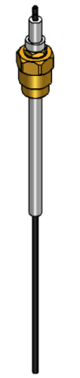
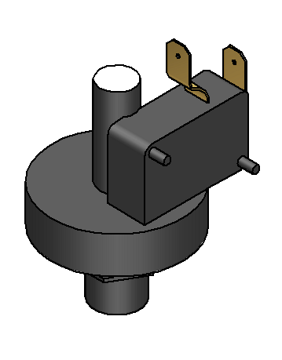
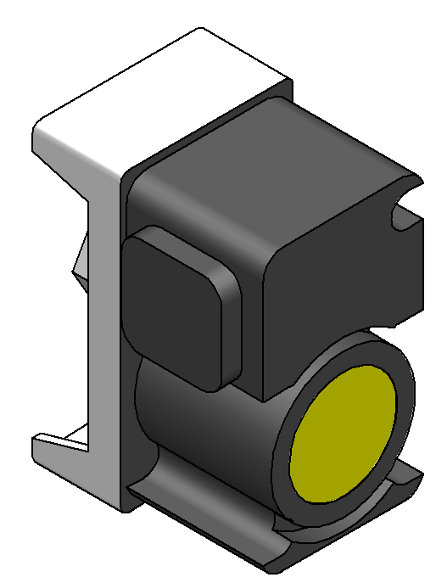
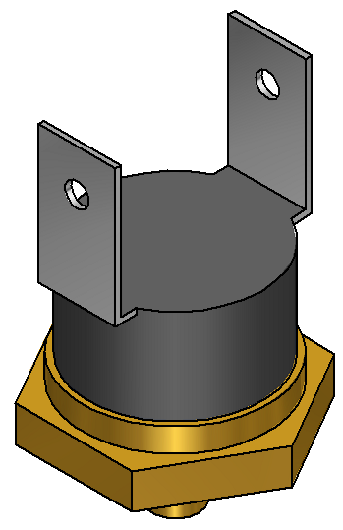
ЗАХОДИ БЕЗПЕКИ
РЕЛЕ ТИСКУ ГАЗУ | ДАТЧИК ТИСКУ ВОДИ | ІОНІЗАЦІЙНИЙ ЕЛЕКТРОД | ЗАХИСНИЙ ТЕРМОСТАТ ВІД ПЕРЕГРІВУ
>15 мбар | >1 бар | >5 мкА | <100ºC
ПОМИЛКА 132 | ПОМИЛКА 164 | ERROR 133-128 | ПОМИЛКА 110

Slide 8
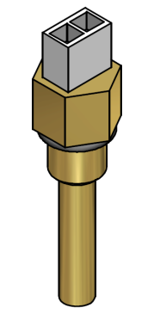
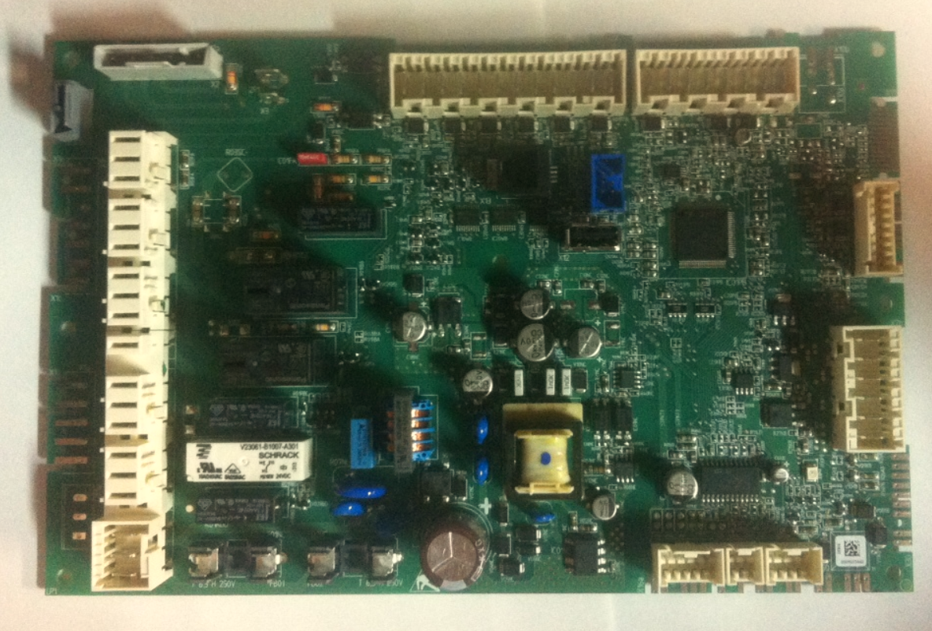
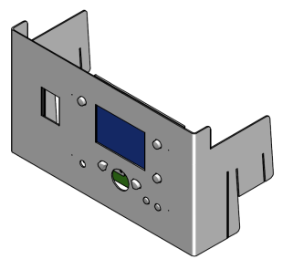
ЕЛЕМЕНТИ УПРАВЛІННЯ
LMS | ДИСПЛЕЙ | ДАТЧИК ТЕМПЕРАТУРИ ВОДИ
КОНТРОЛЕР КОТЛА | ІНТЕРФЕЙС | ΔT < 15ºC

Slide 9
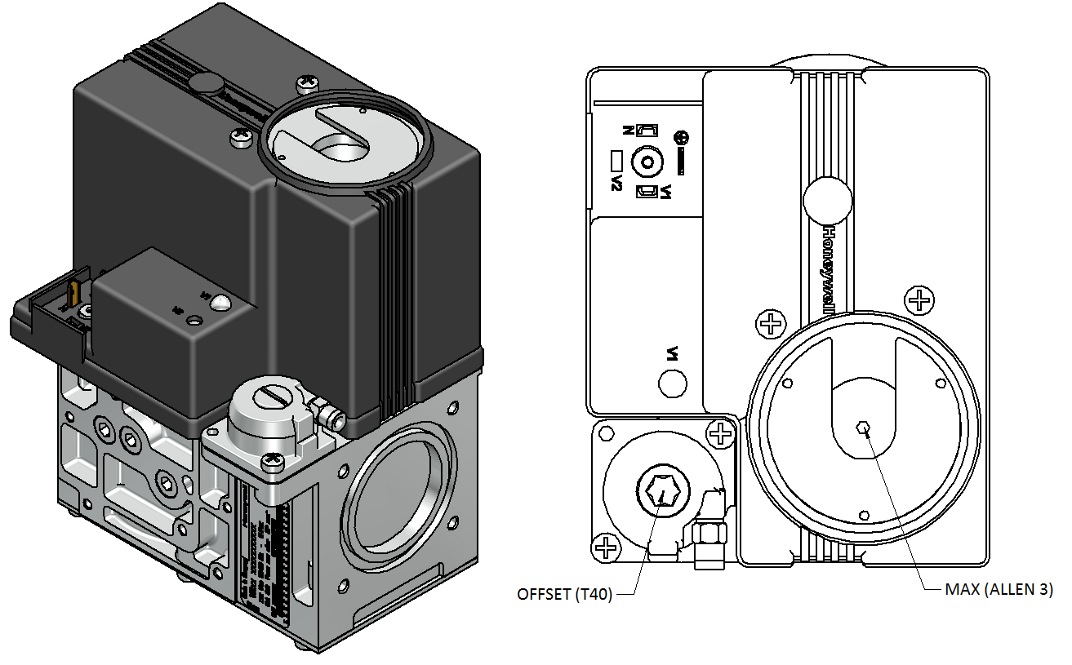
ГОРІННЯ

Slide 10
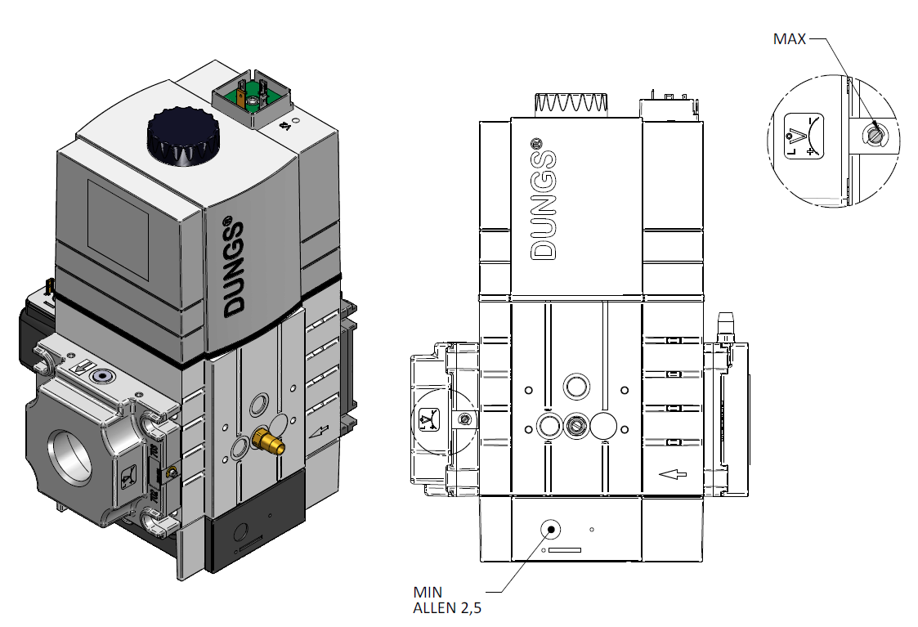
ГОРІННЯ

Slide 11

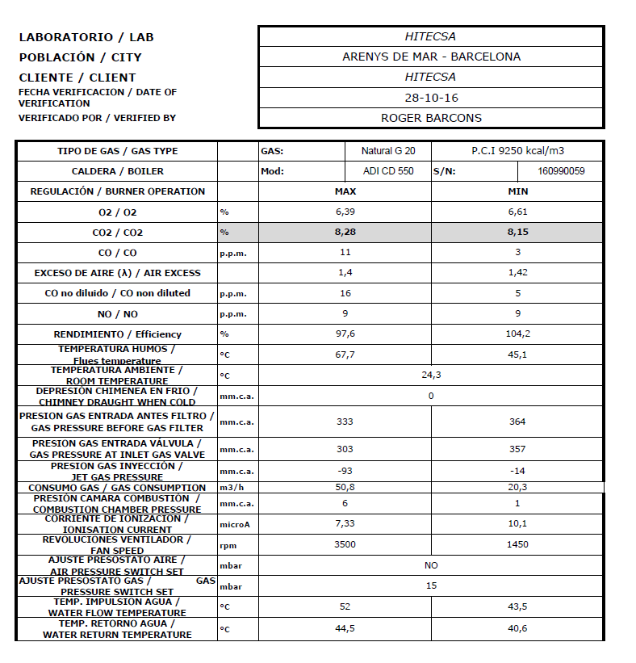
ГОРІННЯ
ПЕРЕВІР:
ЕЛЕКТРОПОСТАЧАННЯ
ТИСК ГАЗУ
ТИСК ВОДИ
ГАЗ І ВОДА ВІДВЕДЕНІ
НАСОСИ ПРАЦЮЮТЬ
НАЛЕЖНИМ ЧИНОМ
Відрегулюйте до аналогічних значень, зазначених у документі про спалювання.
Значення CO2, для природного газу: рекомендується налаштувати CO2 на рівні 8,1% для всіх котлів
ОСВІТЛЕННЯ ✓
ПАРАМЕТРИ ГОРІННЯ ✓

Slide 12
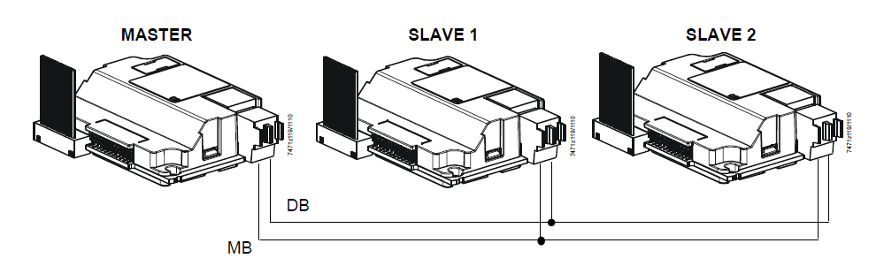
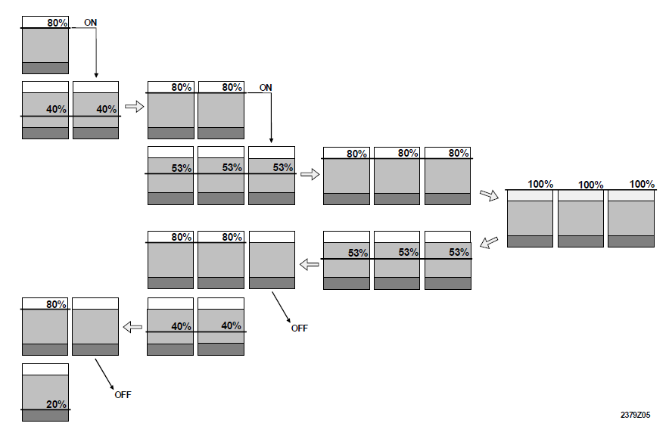
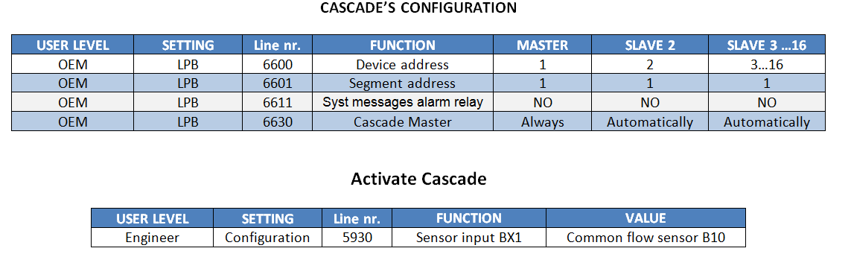
КАСКАД

Slide 13
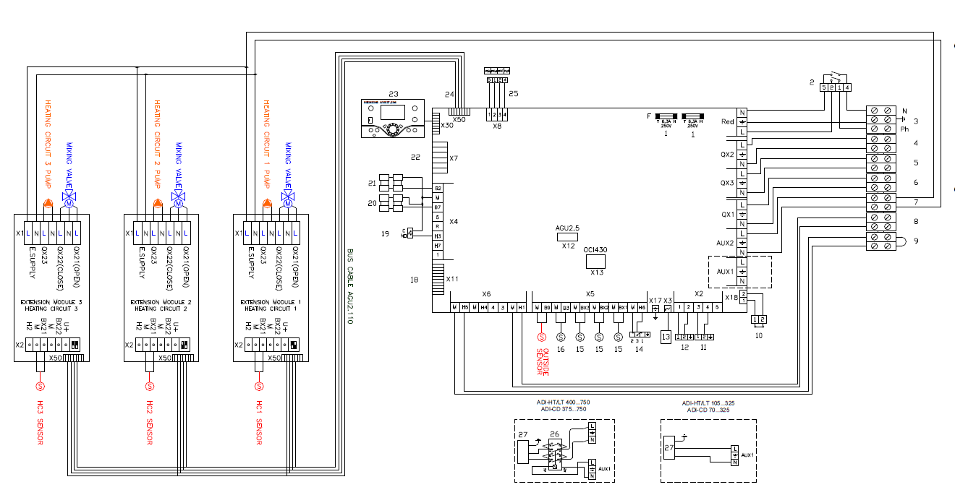
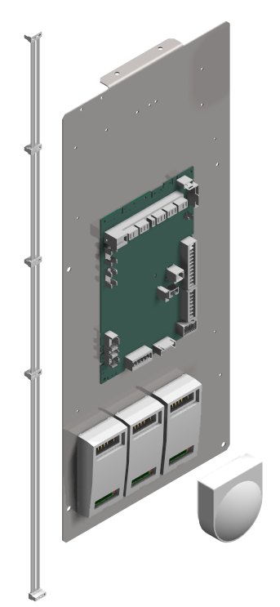
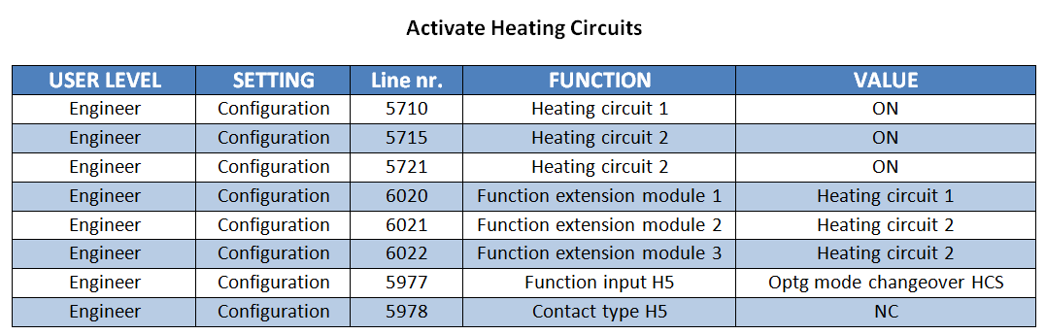
ОПАЛЮВАЛЬНИЙ КОНТУР

Slide 14
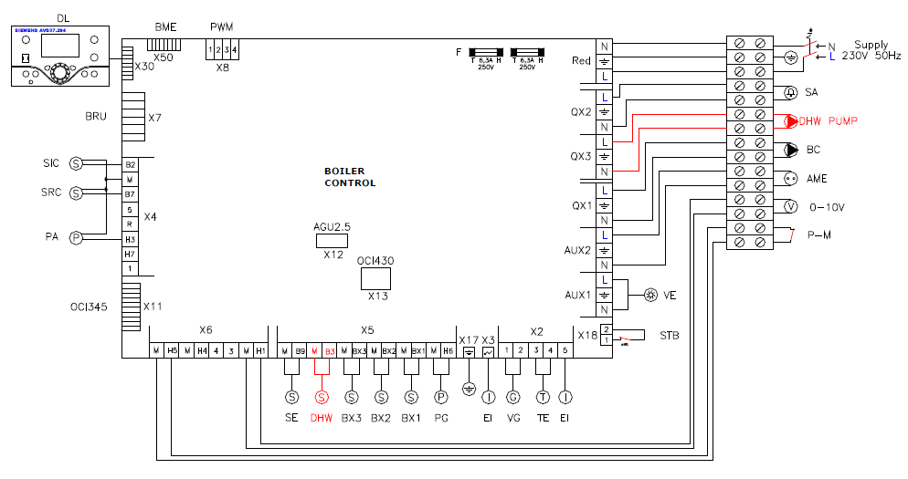
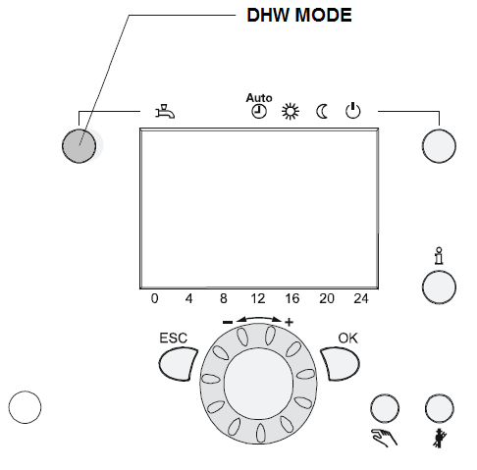
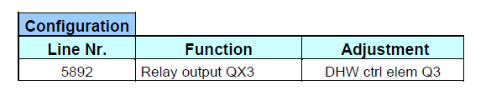
ГВП

Slide 15
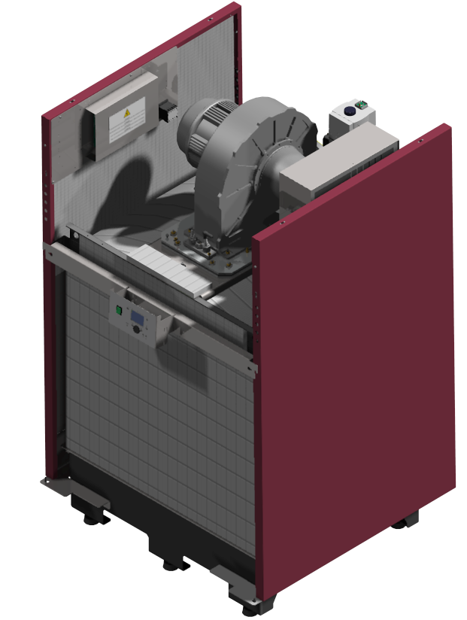

ТЕХНІЧНЕ ОБСЛУГОВУВАННЯ
Технічне обслуговування повинно проводитися з передньої і задньої сторони котла.
ПЕРЕВІР:
Загальний вимикач котла знаходиться в положенні OFF (вимкнено).
Газохід до котла закритий

Slide 16

ТЕХНІЧНЕ ОБСЛУГОВУВАННЯ
Очищення пальника стисненим повітрям.
Очищення топки металевою щіткою та пилососом.
Чистка газових фільтрів.
Очищення електродів і перевірка кераміки.
Регулює відстань між електродами на 3 мм.
Регулювання горіння.

Slide 17
ПРИМІТКИ
ЦЯ ПРЕЗЕНТАЦІЯ Є СТИСЛИМ ВИКЛАДОМ
ДЛЯ БІЛЬШ ДЕТАЛЬНОЇ ІНФОРМАЦІЇ, БУДЬ ЛАСКА, ЗВЕРНІТЬСЯ ДО ОСНОВНОГО ДОКУМЕНТУ

